Slide 1
מערכת שידורים לאומית

Slide 2

الاخلاقيات الدرس الاول
إدارة واقتصاد لطلاب تخصص الادارة
مع المعلم : أمجد أمارة

Slide 3

مقدمة في الاخلاقيات
https://www.youtube.com/watch?v=EWJB0a-nY1I

Slide 4
ماذا سنتعلم اليوم ؟
التعريف والاهمية
نظريات بموضوع الاخلاقيات
عملية زيادة الوعي بموضوع الاخلاقيات
اتخاذ القرارات والاخلاقيات – نموذج الخطوات

Slide 5
5. الاخلاقيات – التعريف والاهمية
אתיקה – הגדרה וחשיבות

Slide 6
5.1 الاخلاقيات – التعريف والاهمية
تعريف الاخلاقيات
مجال من مجالات الفلسفة الذي يبحث في القيم المقبولة المرتبطة بتصرفاتنا عندما نتواصل مع الاخرين
يبحث في السؤال : ما هو التصرف الجيد والتصرف السيء
في السنين الأخيرة زاد الاهتمام بموضوع الاخلاقيات خاصة بعد ان فهم المجتمع ان القانون وحده لا يكفي لبناء مجتمع سليم وأن المجتمعات الصحية تتركز على أعمدة الأخلاقيات والقيم
اذكر امثلة للأخلاقيات في المجتمع؟

Slide 7
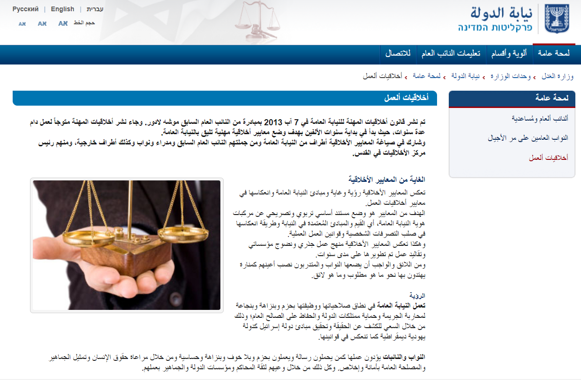
مثال – اخلاقيات العمل في النيابة العامة
مبادئ النيابة العامة:
  الإخلاص
  المسؤولية
  الأمانة والنزاهة
  السعي للكشف عن الحقيقة
  الاستقامة
  الصدق
  الاحترافية
  وغيرها...
  اذكر/ي مثالين عن تنظيمين إضافيين يحتويان على اخلاقيات العمل؟

Slide 8
نظريات بموضوع الاخلاقيات
هنالك ثلاث نظريات بموضوع الاخلاقيات
نظرية المقاييس – תורת המידות ارسطو
نهج الواجبات – גישת החובות كينت
الانتفاعية – תועלתנות ميل

Slide 9

نظرية المقاييس - ارسطو
حدد ارسطو قيم أخلاقية عليا وحكم على الانسان حسب هذه القيم
كل تصرف يقترب الى هذه القيم العليا يعتبر جيد . هات مثالا ☺
كل تصرف يبتعد عن هذه القيم يعتبر سيء . اذكر مثالا ☹

Slide 10

نظرية الواجبات - كينت
القيمة العليا لكل تصرف هي نتيجة النية الجيدة للإنسان الذي قام بالتصرف

Slide 11

الانتفاعية - ميل
نحكم على التصرفات بانها جيدة حسب اذا كانت تؤدي هذه الاعمال الى سعادة غالبية الأشخاص المتعلقين بها

Slide 12
عوامل زيادة الوعي بموضوع الاخلاقيات
اذكر عاملين لزيادة الوعي بموضوع الاخلاقيات؟
شكاوي ومتطلبات الزبائن
اهتمام الاعلام بموضوع الاخلاقيات
فشل أخلاقي بالتنظيمات
تدريج مقاييس بيئية للشركات التي تحافظ على البيئة
الأهمية الاستراتيجية للتنظيمات بموضوع الاخلاقيات
تدخل الجمعيات والنقابات العمالية بالشؤون التنظيمية والعمال

Slide 13
5.1.1 اتخاذ القرارات والاخلاقيات – نموذج الخطوات
يتكون النموذج من خمس خطوات
الخطوة الأولى - بحث الحقائق
الخطوة الثانية - بحث القيم
الخطوة الثالثة - بحث الواجب
الخطوة الرابعة – فحص التتابع
الخطوة الخامسة - الاستنتاج

Slide 14
الخطوة الأولى – بحث الحقائق
חקירת העובדות
يتم في البداية عرض المشكلة او الحالة الأخلاقية
تكمن الصعوبة في إيجاد الحلول لمشاكل أخلاقية
اذكر مثالا لمشكلة أخلاقية في التنظيم ؟
مثال : موظف قام بالتعاقد مع مزودين مع الاشتراط عليهم بمبلغ من اجل تزكيتهم – رشوة
عليك ان تفحص مدى صحة الأمور قبل اتخاذ أي قرار بشأن الموظف
لهذا عليك ان تقوم ببحث الحقائق
بحث الحقائق – مرتبطة بالمشكلة بشكل جذري من اجل تقليص الشكوك
بهذه الحالة يمكنك الاستعانة بنصائح الآخرين

Slide 15
الخطوة الثانية – بحث القيم – تشخيص المشكلة والقيم
חקירת הערכים
أحيانا لا تكون المشكلة والقيم واضحة
عليك ان تبحث في القيم التي يرتكز عليها التنظيم
مثال – يطلب زبون منتج ويتم وعده ان المنتج سيتم تلبيته خلال أيام وبنفس الوقت البائع يعلم انه لن يستطيع تلبية طلبه الا بعد أسابيع
ممكن ان تحاول ان تجذب الزبون بواسطة عرض وقت قصير للتسليم ولكن من الناحية الأخلاقية انت غير صادق في مواعيد التسليم.
هل برايك سينجح هذا الموظف للمدى البعيد؟

Slide 16
الخطوة الثالثة – بحث الواجب
חקירת החובה
واجبنا عند الاختيار –اختيار الطريقة التي تطبق قدر الإمكان القيمة الإيجابية
يجب على الموظف ان يعلم ان قيمة الصدق مع الزبون اهم من قيمة جذبه والتسويق الخاطىء
مثال – موظف المبيعات في شركة بناء لمناقصة بوقت اقل من المستطاع

Slide 17
الخطوة الرابعة – بحث التتابع
חקירת עקיבות
على متخذي القرارات المحافظة على الثبات والتتابع وان يصغوا دائما لوعيهم الأخلاقي وان لا ينحازوا لمصالحهم الشخصية
في الأمثلة التي ذكرت يجب التأكد ان الموظف لن يكذب مرة أخرى
اذكر طريقة واحدة من أجل المحافظة على الاخلاقيات عند اتخاذ القرار؟
يجب الاستعانة بعدة طرق من أجل المحافظة على الاخلاقيات عند اتخاذ القرار
  استعمال القانون
  على متخذ القرار الإجابة على السؤال – هل سأتصرف بنفس الطريقة لو عرف الجميع اني اخترتها؟
  تأجيل القرار من أجل التشاور والتغلب على التسرع, الحساسية والعواطف

Slide 18
الخطوة الخامسة – الاستنتاج
מסקנה
اختيار القرارات الحكيمة والمتزنة
القرارات الناتجة الذكاء العملي والمبنية على أسس وقيم أخلاقية تخص التنظيم
اذا خدعت الزبون في المرة الأولى من اجل جذبه فانه لن يعود مرة ثانية وسيضر مصلحة التنظيم بالتحدث مع معارفه من الزبائن الاخرين
اذا صدقت مع الزبون في المرة الأولى فانه بطريقة غير مباشر سيكون المسوق لتنظيمك وسيحلب لك زبائن بطريقة "صديق يحضر صديق – חבר מביא חבר"

Slide 19
الى اللقاء في الدرس الثاني
من فصل الاخلاقيات

Slide 20

נוהל שימוש ביצירות מוגנות בזכויות יוצרים ואיתור בעלי זכויות
השימוש ביצירות במהלך שידור זה נעשה לפי סעיף 27א לחוק זכות יוצרים, תשס"ח-2007. אם הינך בעל הזכויות באחת היצירות, באפשרותך לבקש מאיתנו לחדול מהשימוש ביצירה, זאת באמצעות פנייה לדוא"ל rights@education.gov.il

